Slide 2
ΦΥΣΙΚΗ 86Υ011
Εμμανουήλ Πρωτονοτάριος
12^{ο} Μάθημα

Slide 3
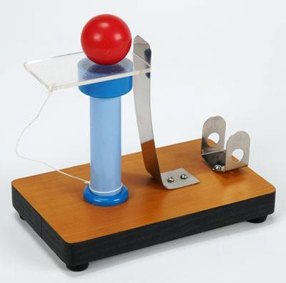
1^{ος} Νόμος του Newton
Επίδειξη αδράνειας με συσκευή

Slide 4
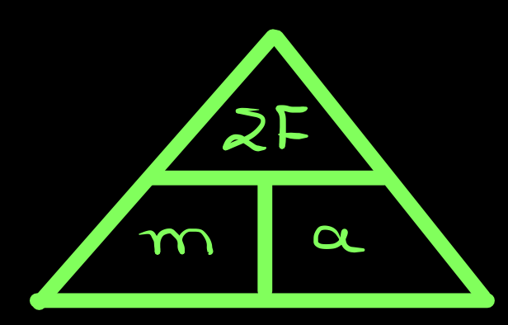
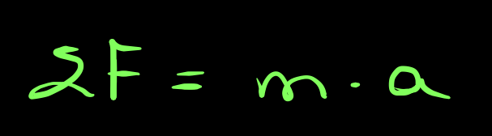
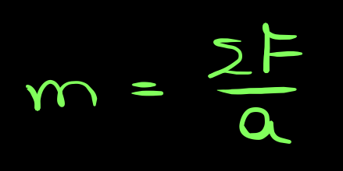
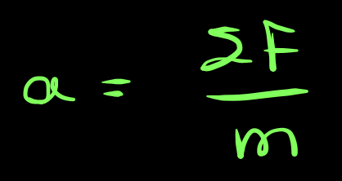
2^{ος} Νόμος Newton
Χρήση Βασικού Τύπου για Επίλυση Ασκήσεων

Slide 5
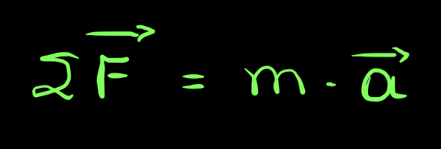
2^{ος} Νόμος του Newton
Θεμελιώδης Νόμος της Μηχανικής
Η επιτάχυνση ενός σώματος είναι ανάλογη της συνισταμένης δύναμης που δέχεται, με σταθερά αναλογίας τη μάζα του σώματος, και έχει την ίδια κατεύθυνση με αυτήν.
Η δύναμη είναι το αίτιο, η μεταβολή της κίνησης είναι το αποτέλεσμα.
Η επιτάχυνση εκφράζει τη μεταβολή της κίνησης:
ρυθμός μεταβολής ταχύτητας
Notes:
Αξιώματα ή Νόμοι της Κίνησης

Slide 6
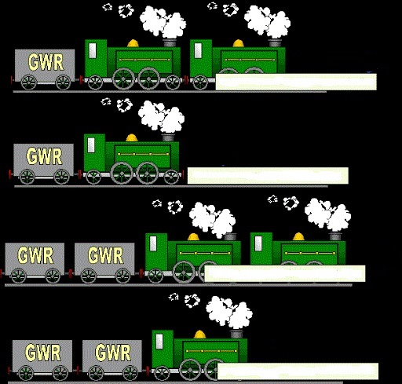
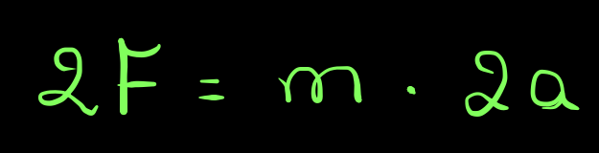
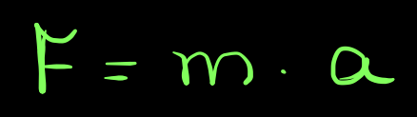
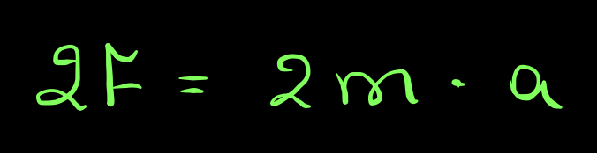
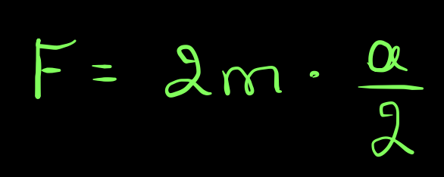
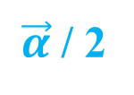

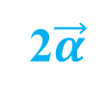

2$\vec{α}$
(2F, m)
2α
$$\vec{α}$$
(F, m)
α
$$\vec{α}$$
(2F, 2m)
α
$\vec{α}$/ 2
(F, 2m)
α/2
από παραδόσεις Παρασκευόπουλου

Slide 7
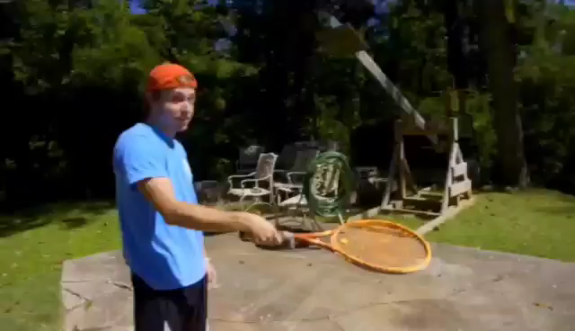
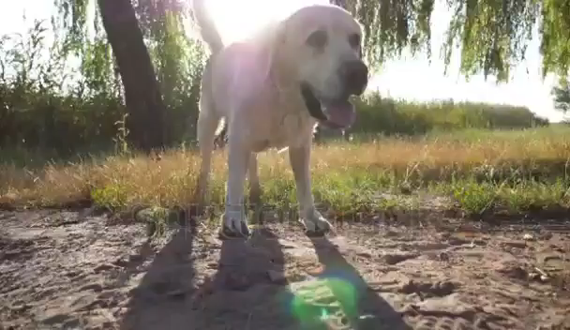
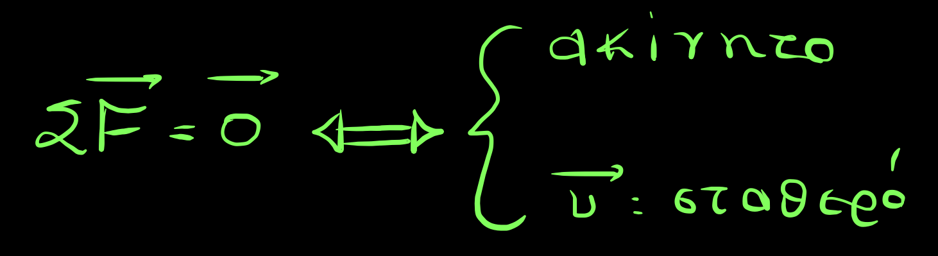
1^{ος} Νόμος του Newton

Slide 8
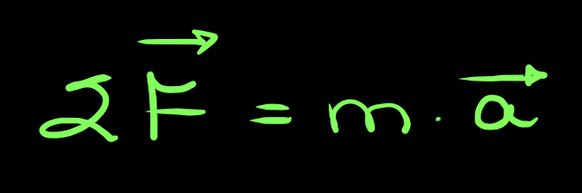
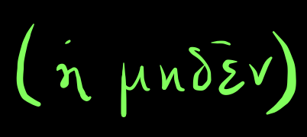
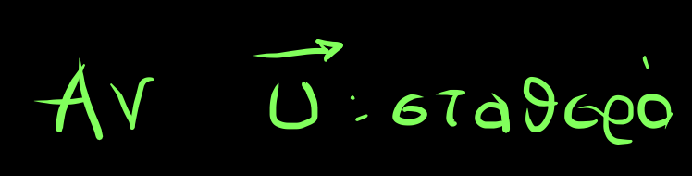
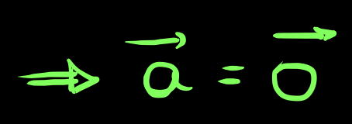
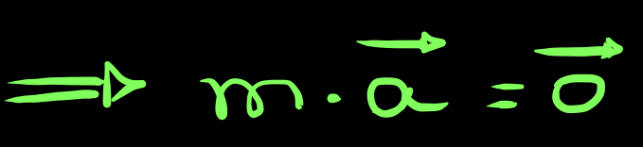
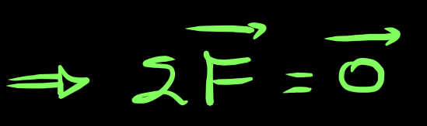
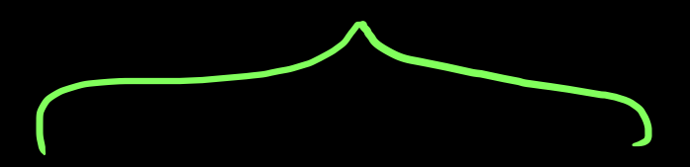
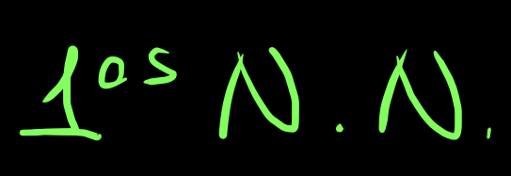
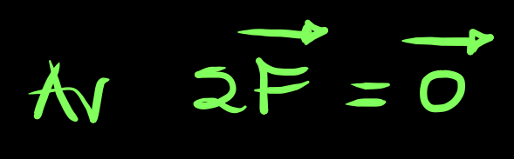
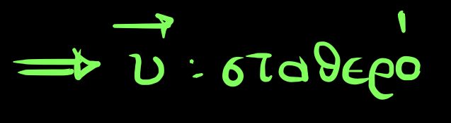
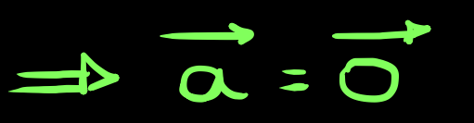
1^{ος} και 2^{ος} Νόμοι του Newton
Ξεκινάμε από τον 2^{ο} Νόμο:
Γιατί διατύπωσε τον 1^{ο} Νόμο, αφού προκύπτει από τον 2^{ο} Νόμο ?
Ο 1^{ος} Νόμος του Νεύτωνα είναι θεμελιώδης, διότι εκεί ορίζονται τα αδρανειακά συστήματα, δηλαδή αυτά που όταν σε ένα σώμα δεν ασκείται δύναμη, αυτό θα ηρεμεί.
Κάθε αδρανειακό σύστημα κινείται με σταθερή ταχύτητα σε σχέση με οποιδήποτε άλλο.
Notes:
Παράδειγμα

Slide 9
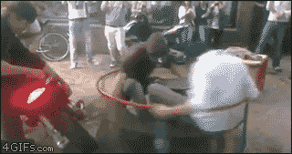
1^{ος} και 2^{ος} Νόμοι του Newton
Για να μετρήσω τη θέση μπορώ να επιλέξω όποιο σύστημα αναφοράς θέλω.
Η περιγραφή των κινήσεων ως προς αυτό το σύστημα δε θα είναι λάθος.
Όμως αν δεν είναι αδρανειακό σύστημα, θα υπάρχουν σώματα που επιταχύνονται ακόμα και αν δεν εμφανίζονται πραγματικές δυνάμεις που ασκούνται σε αυτά.
Notes:
Παράδειγμα

Slide 10
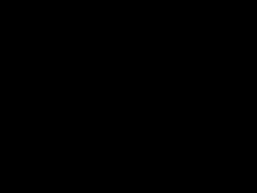
1^{ος} και 2^{ος} Νόμοι του Newton
Μη αδρανειακό σύστημα αναφοράς
Notes:
Παράδειγμα

Slide 11
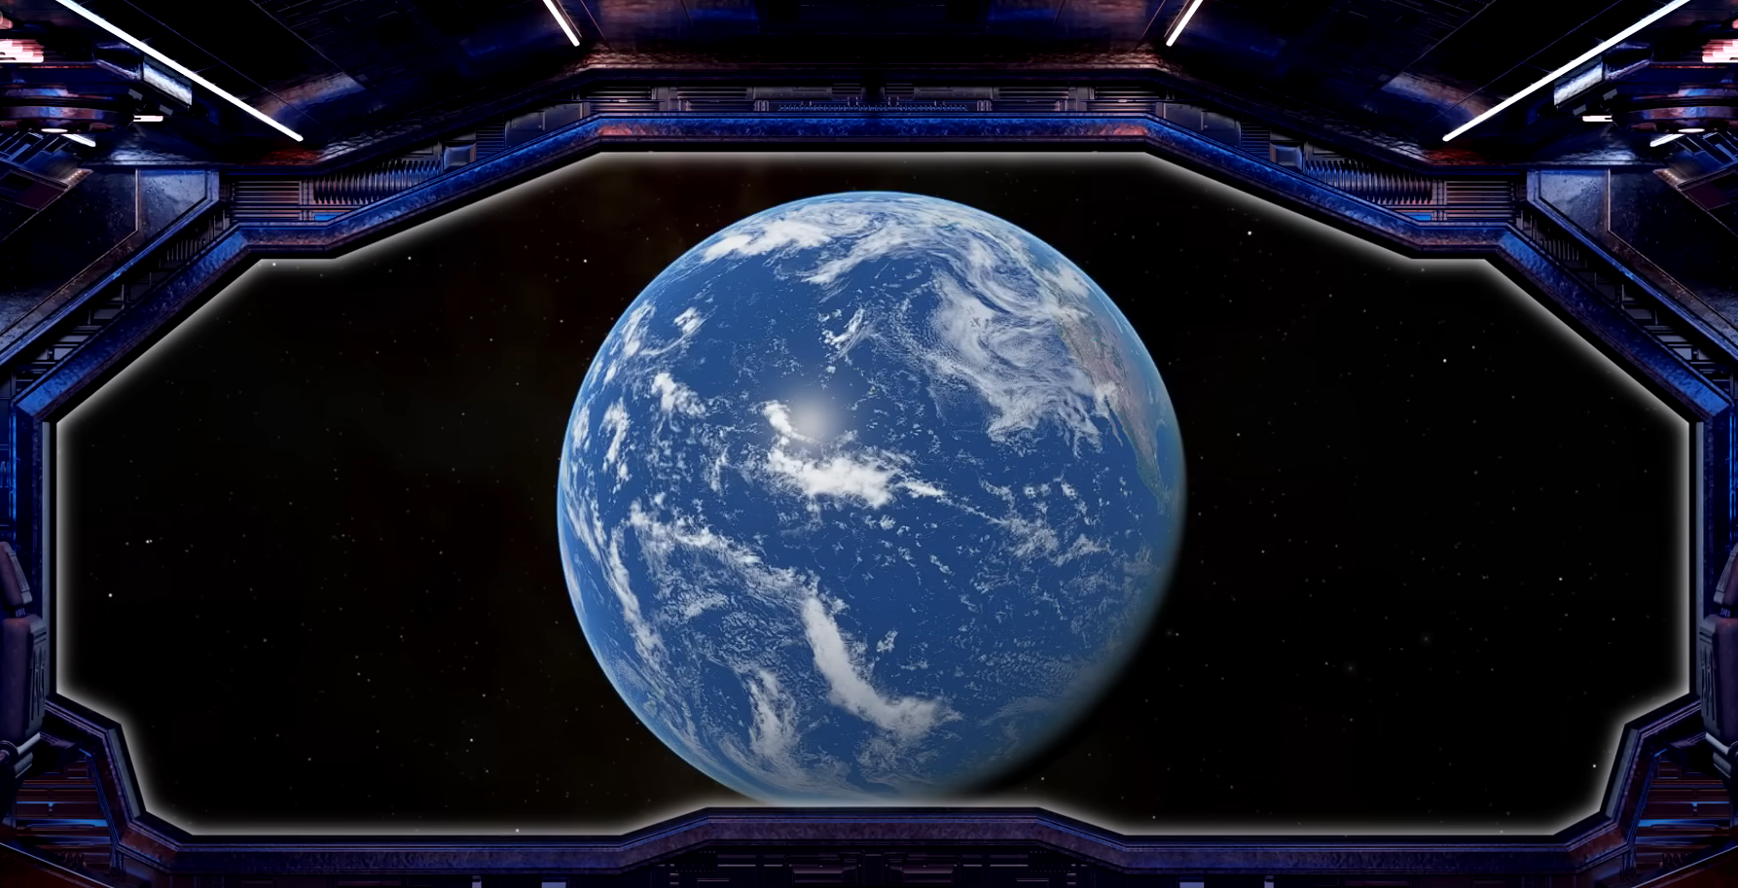
1^{ος} Νόμος του Newton
Τι θα συνέβαινε αν η Γη σταματούσε ξαφνικά να περιστρέφεται ?
by Astronio
https://www.youtube.com/watch?v=ApYXqTTFino&ab_channel=Astronio

Slide 12
Ελεύθερη Πτώση
Πείραμα
Αφήνουμε να πέσουν δύο κομμάτια πλαστελίνης, σώμα Α και σώμα Β.
Το ένα έχει διπλάσια μάζα από το άλλο, m_{B} = 2 m_{A}.
Παρατηρώ ότι χτυπούν στο έδαφος ταυτόχρονα.

Slide 13
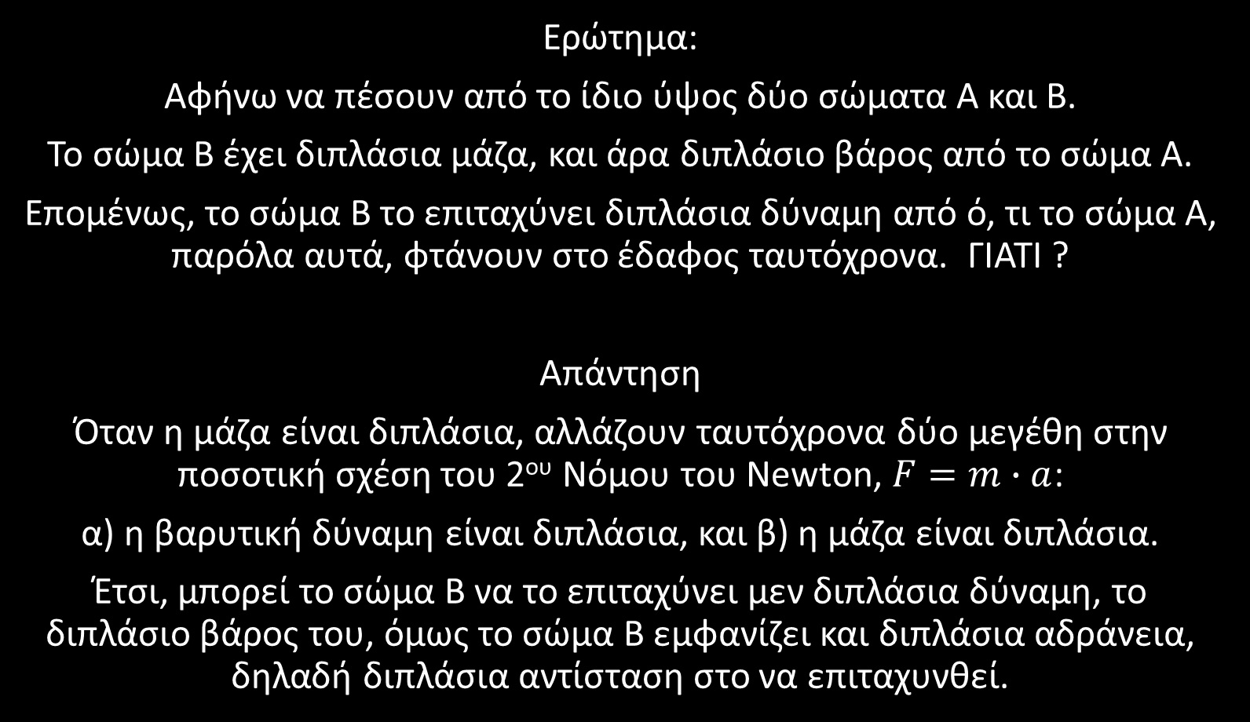
Ελεύθερη Πτώση
Ερώτημα:
Αφήνω να πέσουν από το ίδιο ύψος δύο σώματα Α και Β.
Το σώμα Β έχει διπλάσια μάζα, και άρα διπλάσιο βάρος από το σώμα Α.
Επομένως, το σώμα Β το επιταχύνει διπλάσια δύναμη από ό, τι το σώμα Α, παρόλα αυτά, φτάνουν στο έδαφος ταυτόχρονα. ΓΙΑΤΙ ?
Απάντηση
Όταν η μάζα είναι διπλάσια, αλλάζουν ταυτόχρονα δύο μεγέθη στην ποσοτική σχέση του 2^{ου} Νόμου του Newton, $F=m∙a$:
α) η βαρυτική δύναμη είναι διπλάσια, και β) η μάζα είναι διπλάσια.
Έτσι, μπορεί το σώμα Β να το επιταχύνει μεν διπλάσια δύναμη, το διπλάσιο βάρος του, όμως το σώμα Β εμφανίζει και διπλάσια αδράνεια, δηλαδή διπλάσια αντίσταση στο να επιταχυνθεί.
Notes:
Νοητικό πείραμα με δύο κομμάτια πλαστελίνη που τα ενώνω

Slide 14
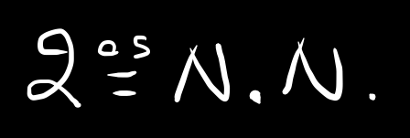

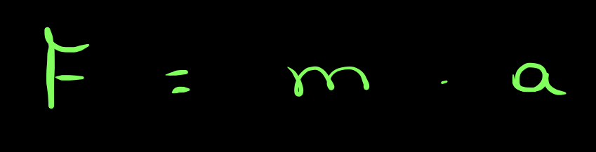

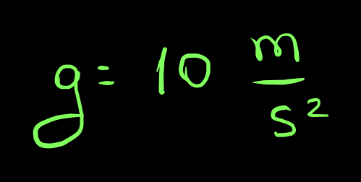
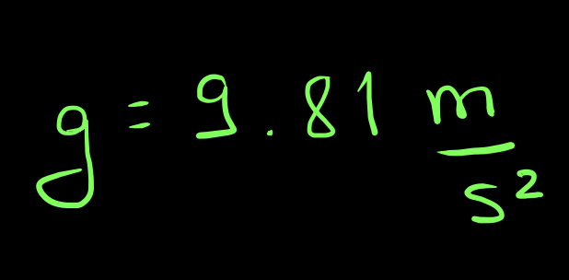

Ελεύθερη Πτώση
$$\vec{w}$$

Slide 15
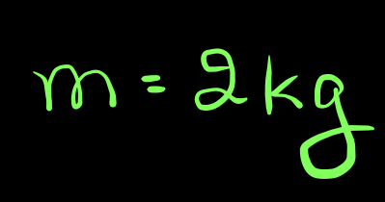
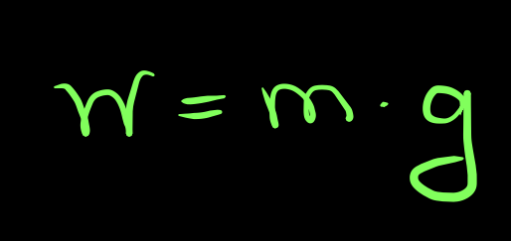
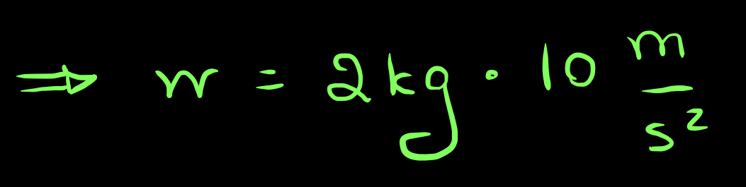
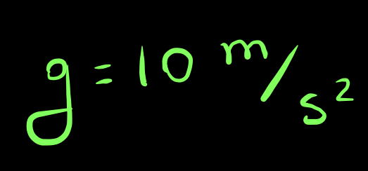
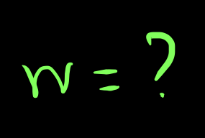
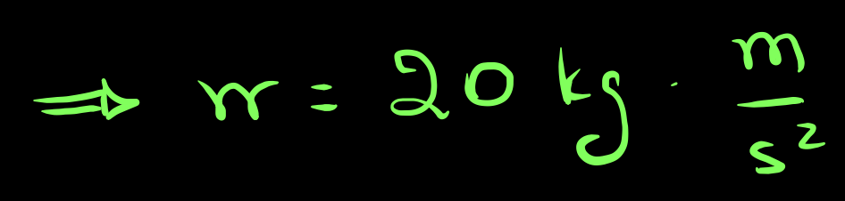
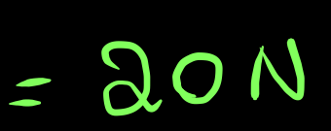
Άσκηση
Στην επιφάνεια της Γης σε μία τοποθεσία η τιμή της επιτάχυνσης της βαρύτητας είναι g = 10m/s². Να υπολογίσετε το βάρος σε εκείνη την τοποθεσία ενός σώματος μάζας m = 2Kg.
Λύση

Slide 16
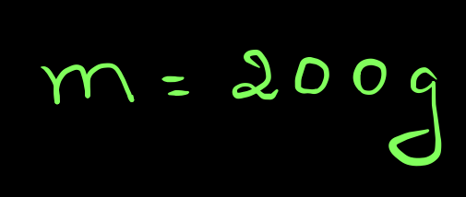
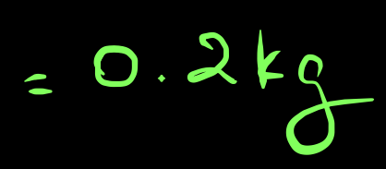
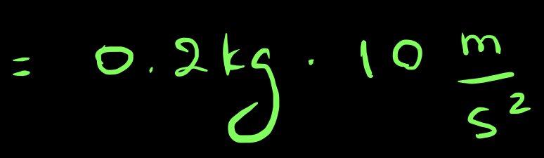
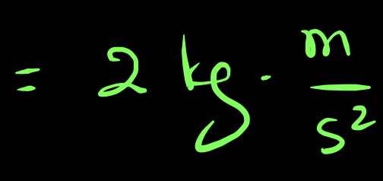
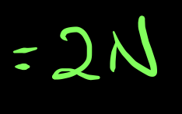
Άσκηση
Στην επιφάνεια της Γης σε μία τοποθεσία η τιμή της επιτάχυνσης της βαρύτητας είναι g = 10m/s². Να υπολογίσετε το βάρος σε εκείνη την τοποθεσία ενός σώματος μάζας m = 200g.
Λύση

Slide 17
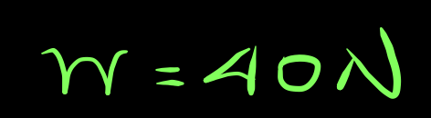
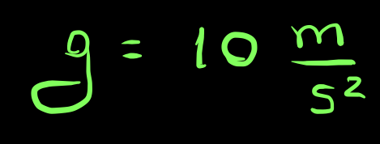

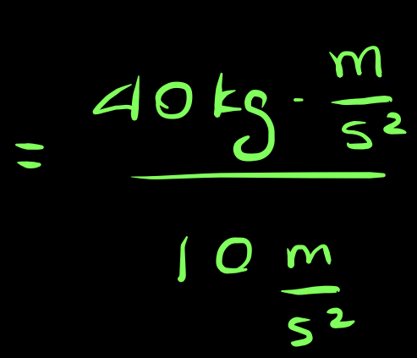




Άσκηση
Στην επιφάνεια της Γης σε μία τοποθεσία η τιμή της επιτάχυνσης της βαρύτητας είναι g = 10m/s². Να υπολογίσετε τη μάζα ενός σώματος όταν σε εκείνη την τοποθεσία το βάρος του είναι w = 40N.
Λύση

Slide 18




Υπολογισμός βάρους
Χρήση Βασικού Τύπου για Επίλυση Ασκήσεων

Slide 19

Βάρος
Εξαρτάται από την απόστασή μας από το κέντρο της Γης
Κοντά στην επιφάνεια της Γης: $\vec{w}=m∙g$, g ≈ 10m/s²
Σώμα Α
Γη
$$\vec{w}$$

Slide 20

Βάρος
Εξαρτάται από την απόστασή μας από το κέντρο της Γης
Γη
Σώμα Α
$$\vec{w}$$

Slide 21



Βάρος
Εξαρτάται από την απόστασή μας από το κέντρο της Γης
Γη
Σώμα Α
Ποια δύναμη είναι ισχυρότερη?
$\vec{w}= {\vec{F}}_{Γη, Α}$
Ζεύγος
Δράση - Αντίδραση
${\vec{F}}_{Α, Γη}$
${\vec{F}}_{Α, Γη}$ $=− {\vec{F}}_{Γη, Α}$
Αφού οι δυνάμεις έχουν ίσα μέτρα, γιατί δεν πέφτει η Γη προς το σώμα Α, αλλά πέφτει το σώμα Α προς τη Γη?

Slide 22
Βάρος και Μάζα
Βάρος
Είναι δύναμη
Μονάδα μέτρησης: 1 Newton (S.I.)
Διανυσματικό Μέγεθος
Εκφράζει πόσο ισχυρά έλκεται το σώμα από ένα ουράνιο σώμα (π.χ. Γη)
Εξαρτάται από την τοποθεσία
Μάζα
Είναι το μέτρο της αδράνεις
Μονάδα μέτρησης: 1Kg
Μονόμετρο Μέγεθος
Εκφράζει ποσότητα ύλης
Δεν εξαρτάται από την τοποθεσία

Slide 23








Άσκηση
Ένας άνθρωπος σπρώχνει ένα κουτί μάζας m = 20Kg, με οριζόντια δύναμη F, σε λείο οριζόντιο δάπεδο, και αυτό αποκτά επιτάχυνση α = 3m/s². Να υπολογίσετε το μέτρο της δύναμης F.
Λύση
$$\vec{N}$$
Αυτή είναι η προηγούμενη άσκηση.
Τώρα εξετάζουμε τι συμβαίνει στον κατακόρυφο άξονα.
Ισορροπία
$$\vec{w}$$

Slide 24











Άσκηση
Ένα γραφείο ηρεμεί στο έδαφος και έχει βάρος w = 100Ν.
Να σχεδιάσετε τις δυνάμεις που του ασκούνται.
Λύση
Ισορροπία
$$\vec{Ν}$$
$$\vec{Ν}$$
$$\vec{w}$$

Slide 25
















Άσκηση
Ένα γραφείο ηρεμεί στο έδαφος και έχει βάρος w = 100Ν. Πάνω του βρίσκεται ένα κουτί βάρους w_{Κ} = 40N. Να σχεδιάσετε τις δυνάμεις που ασκούνται στο γραφείο.
Λύση
$$\vec{F_{ΓΚ}}$$
Για το κουτί:
$$\vec{w_{Κ}}$$
Για το γραφείο:
$$\vec{Ν}$$
$$\vec{Ν}$$
$$\vec{F_{ΚΓ}}$$
$$\vec{w}$$

Slide 26









Άσκηση
Ένας άνθρωπος σπρώχνει ένα κουτί μάζας m = 20Kg, με οριζόντια δύναμη F = 100N, σε οριζόντιο δάπεδο. Εμφανίζεται δύναμη τριβής, T = 20Ν. Να υπολογίσετε την επιτάχυνση του κουτιού.
Λύση
$$\vec{T}$$
$$\vec{F}$$
Μελετάμε την κίνηση στον οριζόντιο άξονα

Slide 27

Ισορροπία

Slide 28

Κίνηση στον έναν άξονα (για παράδειγμα χ)

Slide 29
Τέλος

